Slide 1
Välkommen till
Arbetsmiljöutbildning
för chefer
Notes:
Denna bild ligger på under tiden som deltagarna loggar in och testar ljud och bild.
Ingen presentatör/föreläsare i bild.
Denna bild ska endast visa att deltagarna hamnat på rätt seminarium.
Fyll i seminariets namn här.

Slide 2
Vad ska vi prata om?
Arbetsgivarens ansvar för att förebygga ohälsa och olycksfall
Vad säger föreskrifterna från Arbetsmiljöverket?
Vilka blir konsekvenserna av brister i arbetsmiljöansvaret?
Medarbetarnas ansvar för arbetsmiljön
Notes:
Utbildningens innehåll
Arbetsmiljölagstiftningen
Vilken roll har ni, medarbetarens ansvar samt även de andras ansvar på arbetsplatsen
Vad är en god arbetsmiljö?
Lagar och regler inom arbetsmiljö området.
Vad är systematiskt arbetsmiljöarbete och hur arbetar jag med det?

Slide 3
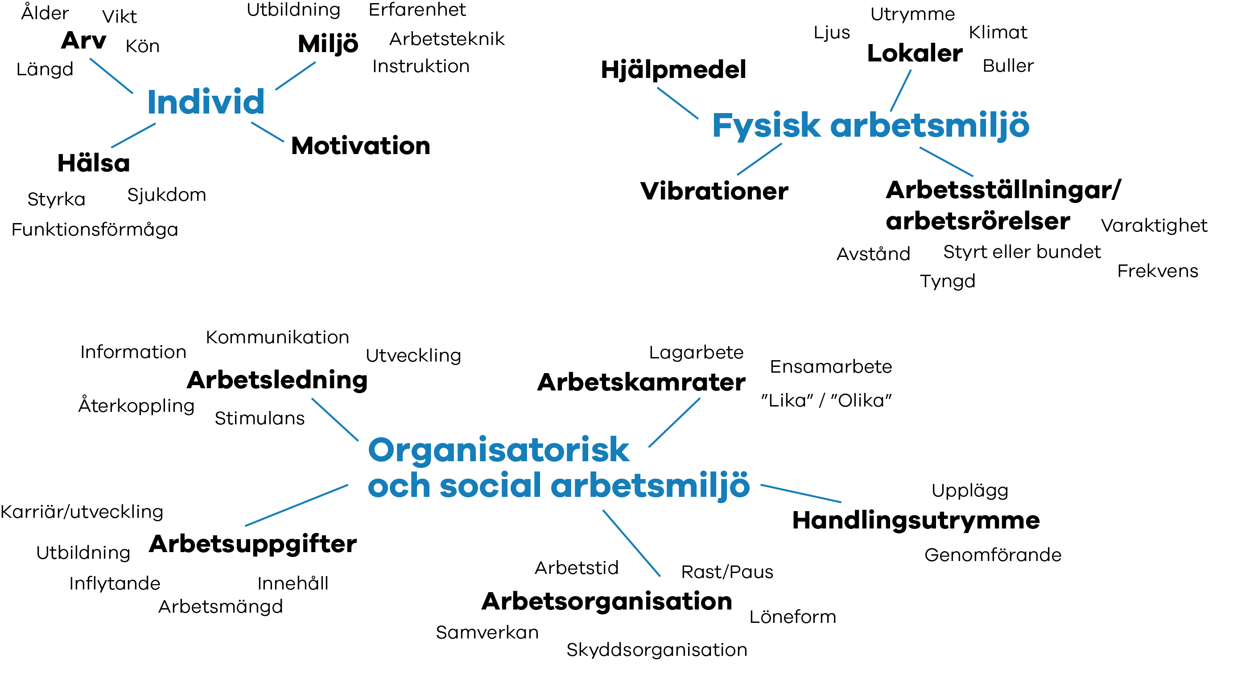
Arbetsmiljöfrågor är komplexa
Notes:
Arbetsmiljöfrågor är väldigt komplexa. En bra arbetsmiljö kommer inte av sig själv utan det kräver att man jobbar med frågan!
Samspel människa, teknik, organisation

Slide 4
Vad innefattar begreppet arbetsmiljö?
Främja hälsa
Förebygga ohälsa
Åtgärda ohälsa
Hälsostrategi
SAM
Rehabiliterings-process
Organisation
Hälsofrämjande arbetsplats
Riskbedömning
Insatser för sjukskrivna
Arbetsplats
Friskvård
Tidiga signaler på ohälsa
Rehabilitering
Individ
Notes:
Arbetsmiljöarbete i vardagen Varför ska vi arbeta med arbetsmiljön?- Lagar & Avtal
Hur kan vi arbeta med arbetsmiljön?- SAM-Systematiskt Arbetsmiljöarbete
Vem gör vad?- Roller & ansvar
Varför en god arbetsmiljö? Förebygger ohälsa och arbetsskador för individen
Bidrar till ökad produktivitet och lönsamhet för företag
Minskar samhällets kostnader och stärker folkhälsan
Inga förlorare – alla vinner på en god arbetsmiljö

Slide 5
Vem gör vad i arbetsmiljön?
Notes:
Arbetsgivaren
AG är ytterst ansvarig för arbetsmiljön! AG ska vidta alla åtgärder som behövs för att förebygga att arbetstagaren utsätts för ohälsa eller olycksfall. Arbetsgivaren ska systematiskt planera, leda och kontrollera verksamheten på ett sätt som leder till att arbetsmiljön uppfyller föreskrivna krav på en god arbetsmiljö. AG ska utreda arbetsskador, fortlöpande undersöka riskerna i verksamheten och vidta de åtgärder som föranleds av detta.
Med AG menas den högsta ledningen, styrelse och VD i ett aktiebolag. Generaldirektör om det är en myndighet. Det är ledningen som bestämmer hur arbetsuppgifter och befogenheter ska fördelas. Den som inte har befogenheter att rätta till en brist i arbetsmiljön har inte heller något ansvar för att få bort bristen. Det enda den behöver göra är att anmäla bristen till sin överordnade chef. Om personen däremot har befogenhet att avbryta arbetet kan han eller hon göra det i väntan på att bristen ska rättas till. Den chef som inte fått befogenheter kan ändå straffas om det händer en olycka på hans eller hennes arbetsplats. Det räcker att de har blivit utsedda till chefer med fullt ansvar för en arbetsplats. Om det sker en olycka är det domstolen som avgör vem som ska dömas.
Chefer
Ledningen kan delegera arbetsmiljöansvar till cheferna. Delegeringen ska vara skriftlig om det är minst 10 anställda.
Skyddsombud (6 kap AML)
Skyddsombud ska finnas om minst 5 arbetstagare. Utses av lokal arbetstagarorg som är bunden av kollektivavtal, eller av arbetstagarna.
Skyddsombud företräder arbetstagarna i arbetsmiljöfrågor och skall verka för en tillfredsställande arbetsmiljö. I detta syfte skall ombudet inom sitt skyddsområde vaka över skyddet mot ohälsa och olycksfall samt över att arbetsgivaren uppfyller kraven i 3 kap. 2 a §, dvs se till så att AG bla har ett systematiskt arbetsmiljöarbete, att AG utreder arbetsskador och har en arbetsanpassnings- och rehabiliteringsverksamhet. Skyddsombud har inte något arbetsmiljöansvar, utan ska kontrollera och samverka kring arbetsmiljön för arbetstagarnas räkning.
Medarbetarna
Man har ett ansvar för sin egen arbetsmiljö och vi är alla varandras arbetsmiljö! Arbetstagaren skall medverka i arbetsmiljöarbetet och delta i genomförandet av de åtgärder som behövs för att åstadkomma en god arbetsmiljö. Hen skall följa givna föreskrifter samt använda de skyddsanordningar och iaktta den försiktighet i övrigt som behövs för att förebygga ohälsa och olycksfall.
Arbetsgivare och arbetstagare skall samverka för att åstadkomma en god arbetsmiljö.

Slide 6
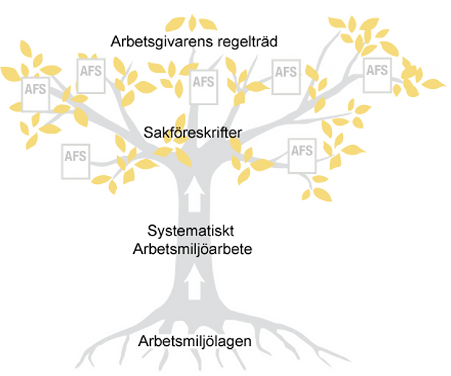
Lagar & regler inom arbetsmiljöområdet
Notes:
Lagar & regler inom arbetsmiljöområdet
Den juridiska grunden (roten) för arbetsmiljöarbetet är arbetsmiljölagen. (Den kan ni läsa i sin helhet på arbetsmiljöverkets hemsida)
De grundläggande aktiviteterna för arbetsmiljöarbetet beskrivs i systematiskt arbetsmiljöarbete (SAM)
Innehållet i arbetsmiljöarbetet finns i övriga föreskrifter i Arbetsmiljö-verkets författningssamling (AFS).
AML Arbetsmiljölagen Arbetsmiljöförordningen, AFS:ar Arbetsmiljöföreskrifter
Arbetsmiljölagen är en ramlag med få precisa regler. Lagen beskriver i stora drag vilka krav som ställs på arbetsmiljön och vilket ansvar arbetsgivaren har.
Mer detaljerade regler (har regeringen utfärdat) genom Arbetsmiljöförordningen och Arbetsmiljöverket genom AFS arna Arbetsmiljöverkets föreskrifter.
Ex på AFSar:
SAM (2001:1, 2003:4), Arbetsplatsens utformning (20013:3), Ensamarbete (1982:03), Gravida och ammande arbetstagare (2007:5), Härdplaster (2012:04), Kemiska arbetsmiljörisker (2011:19), Hygieniska gränsvärden 2011:18, användning av arbetsutrustning (2010:14), Arbete med djur (2008:17), SAM, OSA 2015
M fl.
Kuriosa: AML har sitt ursprung i yrkesfarelagen från 1889 (begränsad till industri och hantverk). 1911 första arbetarskyddslag som berörde alla arbetare (undantaget offentlig anställda). Nuvarande arbetsmiljölag kom 1978. SAM föreskriften är från 2001. Kent Petterson (tidigare ordförande för handels och senare chef för arbetsmiljöverket) drev igenom den föreskrift som ändrat synen på systematiskt arbetsmiljöarbete – att det är förebygganden.

Slide 7
Regelverk
Arbetsmiljölagen
Arbetsmiljöförordningen
Arbetsmiljöverkets föreskrifter (AFS):
Systematiskt arbetsmiljöarbete
Organisatorisk och social arbetsmiljö
Notes:
Föreskriften om arbetsanpassning, ny
AML – Ramverk – övergripande nivå - ej skriven för enskilda At
AMF – förtydliganden
AFS, SAM, OSA ➔ detaljer, riktlinjer och råd, dvs det man brukar jobba med (alla är lika viktiga enligt lagen)

Slide 8
Systematiskt arbetsmiljöarbete, SAM
undersökning
riskbedömning
Fysiska, psykologiska och sociala arbetsförhållanden
kontroll
åtgärder
Notes:
Systematiskt arbetsmiljöarbete, SAM
Arbetsgivaren ansvarar för att SAM görs: Undersöka – Riskbedöma – vidta åtgärder – följa upp §§ 8-11 i AFS 2001:1
Vem initierar och ansvarar för att riskbedömning görs? När bör man göra riskbedömningar?
Förändringar i verksamheten - När ska man vidta åtgärder? Förebyggande – så tidigt som möjligt i ett förändringsarbete
Utreda Ohälsa, olycksfall eller allvarliga tillbud - Omedelbart och så snart möjligt vita åtgärder också för att förebygga
Uppföljning – årlig uppföljning som ska dokumenteras skriftligt (> 10 anställda).
Om brister, åtgärda och förbättra!

Slide 9
Undersöka
Skyddsronder för att inventera:
Ergonomi
Brandrisk
Kemikalier
Stress
Organisatoriska och sociala faktorer
Notes:
Flera metoder att undersöka:
Ett sätt att pejla av måendet på såväl individ som organisationsnivå.
En personalvårdsrond / Skyddsrond innebär att personalansvarig, närmaste chef och skyddsombud går igenom personalstyrkan och diskuterar hur personalen mår.
Utvecklingssamtal – chef/medarbetare
Medarbetarenkät – UNDERSÖKA –RISKBEDÖMA – ÅTGÄRDA- KONTROLLERA (tex FHV , extern hjälp)

Slide 10
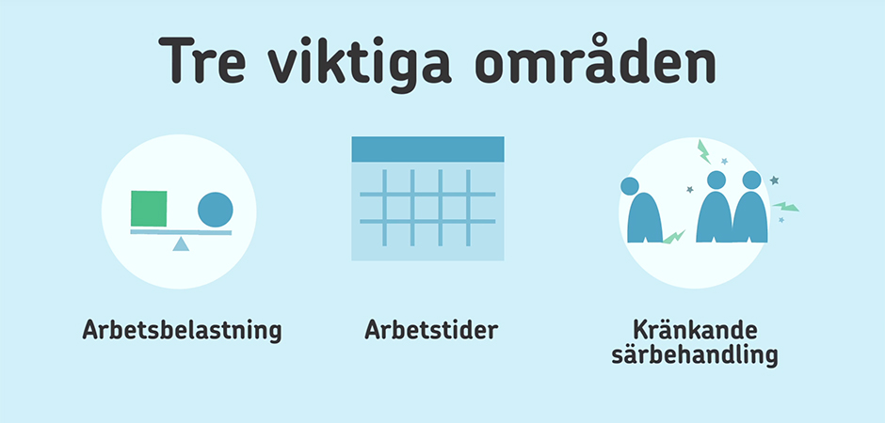
OSA– ett arbetsmiljöstöd
Notes:
Föreskrifter om organisatorisk och social arbetsmiljö
Nya föreskrifter för att..
• Minska den arbetsrelaterade ohälsan
• Ge stöd till arbetsgivare och arbetstagare kring detta….
Hörnstenarna i OSA är:
SAM, Kunskap, Mål, Arbetsbelastning, Arbetstider & kränkande särbehandling.
Arbetet med den organisatoriska och sociala arbetsmiljön ska vara en del av det systematiska arbetsmiljöarbetet (5 §)
Kunskaper
Arbetsgivaren ska se till att chefer och arbetsledare har tillräckligt med kunskaper när det gäller att förebygga och hantera ohälsosam arbetsbelastning och kränkande särbehandling.
Arbetsmiljöverket kräver att det på arbetsplatsen finns tillräckliga kunskaper för att arbeta med detta…
Chefer och arbetsledare måste också få förutsättningar att omsätta dessa kunskaper i praktiken. Det handlar då om att de har tillräckliga befogenheter, rimlig arbetsbelastning och stöd i sina roller.
AG ska ha skriftliga mål för OSA – där syftet förstås är att främja hälsan och motverka ohälsa
Målen kan handla om att:
förbättra kommunikation, lärande, ledarskap, samarbete… men det ska finnas mål kring arbetsrelaterade ohälsan
Tre områden
• Arbetsbelastning – förebygga ohälsosamma arbetsbelastning genom att ha en balans mellan krav och resurser – att resurserna ska anpassas till kraven i arbetet.
• Arbetstid – forskning visar på att jobbar man mer än 40 timmar i v. så är det skadligt för hälsan. Återhämtning och sömn är viktigt faktorer
Och att de påverkas av:
• hur länge man arbetar
• vilken tid på dygnet
• ledighet mellan arbetspassen
– AG ska säkerställa att återhämtningstiden är tillräcklig och förenlig m ATL & genomföra risk & kons.analys av arbetstidsförläggningen i syfta att id riskfaktor de risker som kan påverka hälsan för att minska ohälsa.
• Kränkande särbehandling – i AFSen är man tydlig med att:
AG ska klargöra att kränkande särbehandling är oacceptabelt
AG ska vidta åtgärder för att motverka - kränkande särbehandling
Här är det även viktigt att skapa rutiner hur kränkande särbehandling ska behandlas om det skulle uppkomma
Tänk på att: kränkningar inte bara påverkar den enskilde. Alla på arbetsplatsen påverkas.

Slide 11
Exempel på kränkande särbehandling
Förtal
Undanhållande av information
Förolämpningar eller negativt bemötande
Omotiverat fråntagande av arbetsuppgifter
Saboterande av arbetets utförande
Utfrysning
Notes:
Kränkande särbehandling – i AFSen är man tydlig med att:
AG ska klargöra att kränkande särbehandling är oacceptabelt
AG ska vidta åtgärder för att motverka - kränkande särbehandling
Här är det även viktigt att skapa rutiner hur kränkande särbehandling ska behandlas om det skulle uppkomma
Tänk på att: kränkningar inte bara påverkar den enskilde. Alla på arbetsplatsen påverkas.
Exempel på kränkande särbehandling
Förtal
Undanhållande av information
Förolämpningar eller negativt bemötande
Omotiverat fråntagande av arbetsuppgifter
Saboterande av arbetets utförande
Utfrysning
Konsekvenser för den enskilde arbetstagaren
fysisk och psykisk ohälsa
minskad självkänsla social isolering
lägre prestation
depression och
Självmordstankar
Konsekvenser för arbetsgruppen
minskad effektivitet
låg tolerans mot påfrestningar
personalomsättning
sjukfrånvaro
Sökande efter nya syndabockar
Arbetsgivaren skall planera och organisera arbetet så att kränkande särbehandling så långt som möjligt förebyggs
Arbetsgivaren kan skapa goda arbetsförhållanden genom t.ex. Introduktion och handledning Utbilda chefer och arbetsledande personal Genomföra regelbundna planeringssamtal och arbetsplatsträffar Göra arbetstagarna delaktiga i åtgärder
Arbetsgivaren skall klargöra att kränkande särbehandling inte kan accepteras i verksamheten
Arbetsgivaren kan Utforma en tydlig arbetsmiljöpolicy Skapa normer som uppmuntrar ett respekterande och stödjande klimat Vara en god förebild Uppmuntra tydlig och öppen kommunikation
Tidiga och snabba insatser ökar förutsättningarna för positiva lösningar förhindrar utslagning räddar arbetsgruppen från ineffektivitet och samarbetskollaps är möjliga om SIGNALER på missförhållanden uppmärksammas och åtgärdas

Slide 12
Kränkande särbehandling
Konsekvenser för den enskilde arbetstagaren
Konsekvenser för arbetsgruppen
fysisk och psykisk ohälsa
minskad självkänsla social isolering
lägre prestation
depression
minskad effektivitet
låg tolerans mot påfrestningar
personalomsättning
sjukfrånvaro
sökande efter nya syndabockar

Slide 13
Kränkande särbehandling
1. Utred orsakerna
2. Vidta åtgärder
3. Följ upp

Slide 14
Friskfaktorer, förebyggande
Påverkansmöjlighet
En god gemenskap och socialt stöd
Arbetets krav och individens resurser stämmer överens
Balans mellan arbete och fritid
En välfungerande kommunikation
Meningsfullhet i arbetet
Positiv feedback
Trygghet i anställningen
Notes:
Tänk på att bara för att AT får en påverkansmöjlighet försvinner inte arbetsledningsrätten!

Slide 15
Jag har ingen chans
Returnering av uppgifter
upplever att du inte har rätt kompetens för arbetsmiljöuppgiften
inte har fått utbildning i arbetsmiljöfrågor
inte får personella och ekonomiska resurser för att kunna ta ansvaret
inte har den självständiga ställning som krävs för att du ska kunna fatta egna beslut i arbetsmiljöfrågor.
Skriftlig
Notes:
I princip ingår arbetsmiljöuppgifter i ditt uppdrag som chef, och att neka dem innebär att du inte kan utföra chefsuppdraget fullt ut.
Om du känner att du inte har förutsättningar att utföra dina arbetsmiljöuppgifter, ska du skriftligen påtala det. Det kallas för att returnera, och kan till exempel handla om att du (Läs punkterna)
En skriftlig returnering syftar till att korrigera brister och göra arbetsgivaren medveten om vilka förutsättningar som saknas för att du ska kunna fullgöra dina arbetsmiljöuppgifter.

Slide 16
Summering
Notes:
Arbetsmiljö:
Vi är varandras arbetsmiljö!
Den som i första hand är ansvarig för arbetsmiljöfrågorna är chefen men skyddsombuden och fackliga företrädare har också en viktig roll.
Alla medarbetare har ansvar för en sund arbetsmiljö och ett professionellt bemötande.
Vem gör vad i arbetsmiljöarbetet?
Systematiskt arbetsmiljöarbete, SAM
AFSen: osa – Organisatorisk och social arbetsmiljö (afs 2015:4)
Reglerar arbetet med den organisatoriska och sociala arbetsmiljön.
Den styr också arbetsgivarens skyldigheter att säkerställa att det systematiska arbetsmiljöarbetet fungerar väl.
Ett kunskapsbaserat och målmedvetet arbetssätt där särskilt frågor kring arbetsbelastning, arbetstider och kränkande särbehandling ska stå i fokus.
Arbetsmiljöpolicy
Riskbedömningar
Föreskrifter – vad säger de, var hittar man dem?
Huvuddragen i SAM föreskriften?
Att tänka på gällande arbetsmiljöpolicy
Arbetsgivarens skyldigheter
Exempel på befogenheter, rättigheter
Riskbedömningar, hur göra, komma igång
Bra källor hjälpmedel

Slide 17
Följ oss i sociala medier
www.naturvetarna.se
Naturvetarna
Naturvetarna
Naturvetarpodden
naturvetarna och naturvetarna_student
Kontakt:
Medlemsrådgivning:
radgivning@naturvetarna.se
Medlemsadministration
info@naturvetarna.se
Telefon: 08-466 24 80

Slide 18
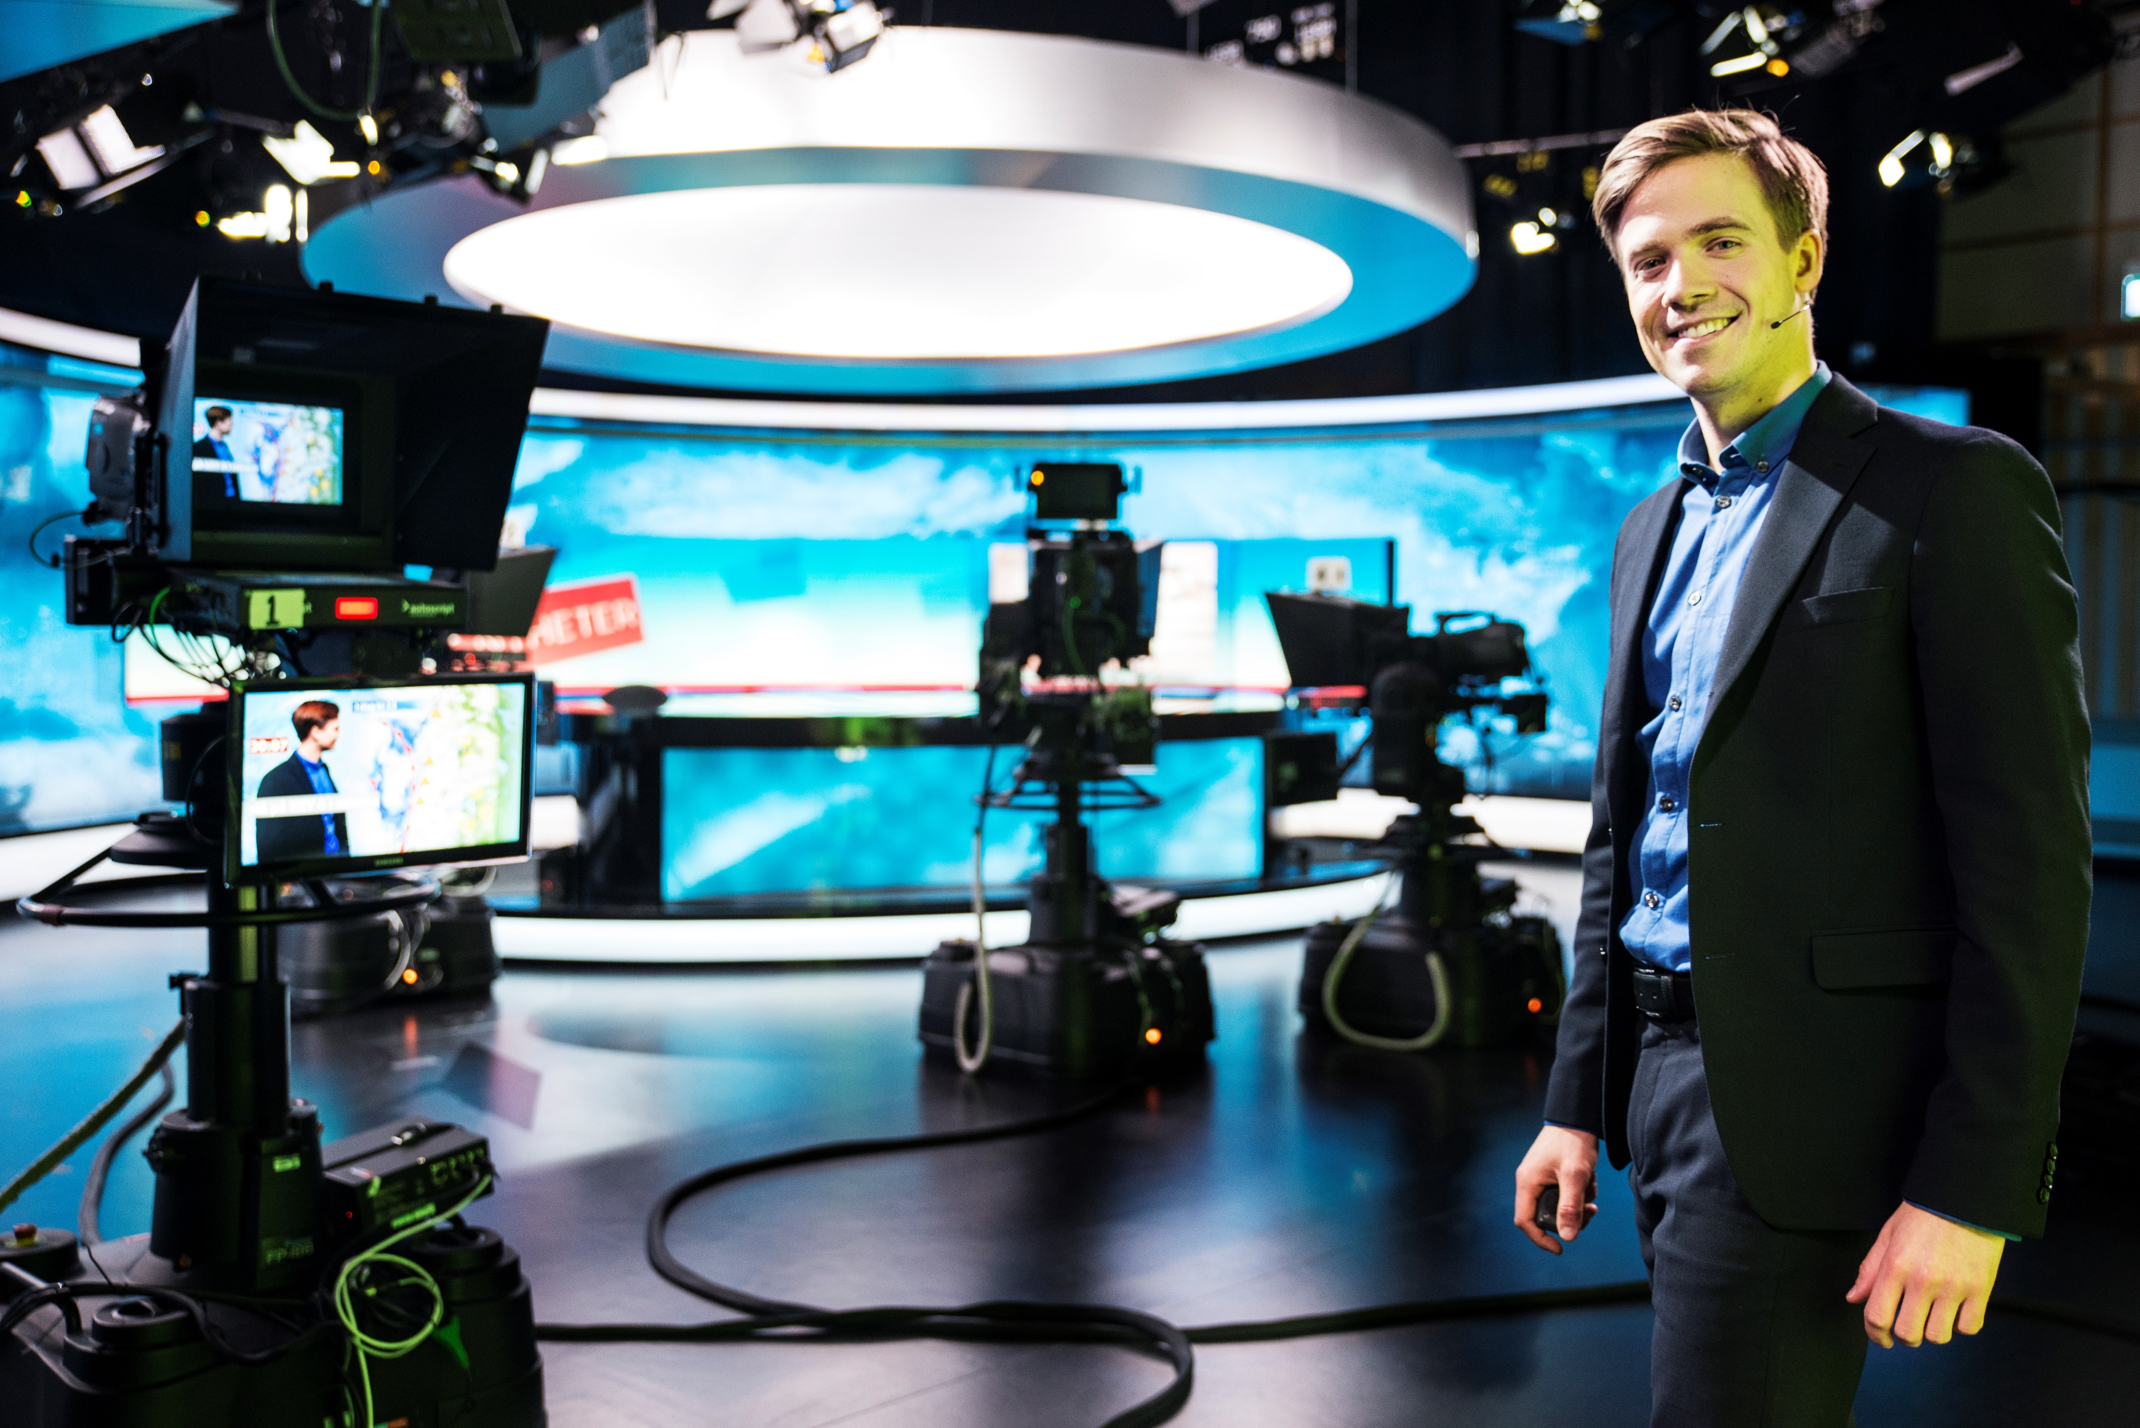
Tack för idag!
Nils Holmqvist - meteorolog.
Medlem i Naturvetarna.

